Slide 1
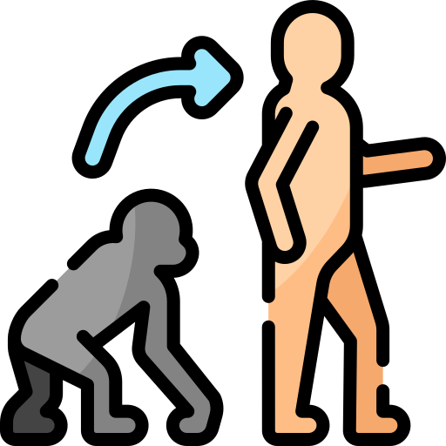






BIOLOGIA II
PRESENTACIÓ
2n de Batxillerat
2023-24

Slide 2

Horari
Dimecres 10:17h - 12:08h - Aula 10V
Dijous 8:00h - 8:56h - Aula 10V
Divendres 12:33h - 13:28h - Aula 12V

Slide 3
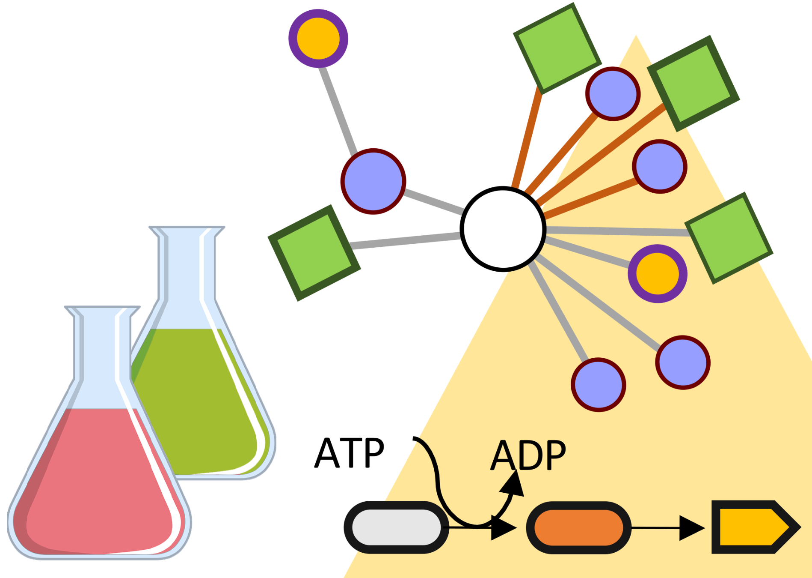

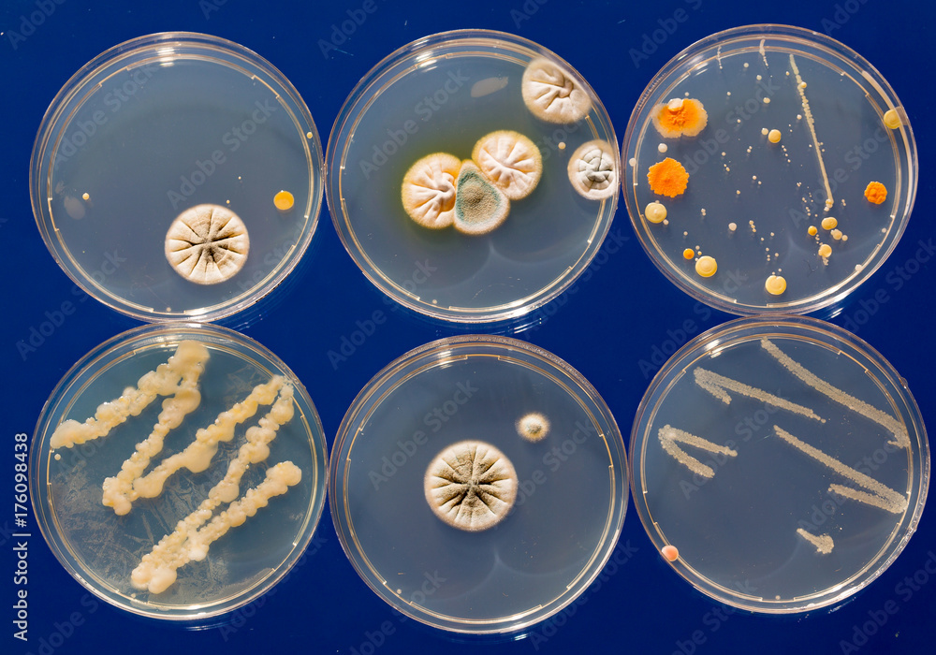
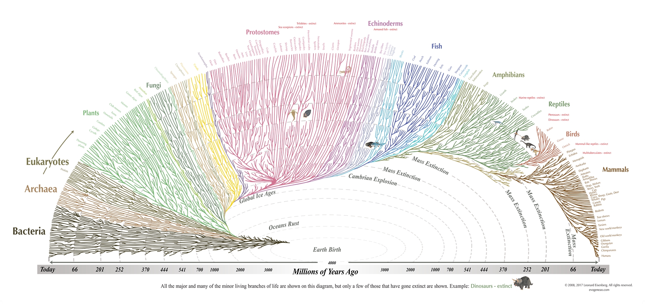
Unitats didàctiques
Les biomolècules i el metabolisme
El catabolisme
L’anabolisme autòtrof
L’anabolisme heteròtrof
Genètica molecular
Genètica mendeliana
Evolució i genètica de poblacions
Els microorganismes i els virus
El procés immunitari
Anomalies del sistema immunitari

Slide 4
Sabers
Les biomolècules i el metabolisme
- Identificació de biomolècules en funció de la seva estructura química i relació d’aquesta amb les funcions que exerceixen.
- Classificació de les biomolècules segons les funcions que exerceixen.
- Concepte de metabolisme. Comparació entre anabolisme i catabolisme.
- Relació entre les característiques químiques, estructura i funció biològica de les proteïnes, analitzant la importància del seu paper biocatalitzador.
- Visió general dels diferents processos implicats en la respiració cel·lular anaeròbica (glucòlisi i fermentació) i aeròbica (β-oxidació dels àcids grassos, cicle de Krebs, cadena de transport d’electrons i fosforilació oxidativa).
- Anàlisi del significat biològic, a escala molecular i cel·lular de les principals rutes catabòliques. El metabolisme com a manera de processar la matèria i l’energia.
- Comparació entre metabolisme aeròbic i anaeròbic: càlcul comparatiu del rendiment energètic i reflexió sobre l’eficiència de cadascun.
- Anàlisi de les principals rutes d’anabolisme heteròtrof (síntesi d’aminoàcids, proteïnes i àcids grassos) i autòtrof (fotosíntesi i quimiosíntesi) i la seva importància biològica.
- Anàlisi de les fermentacions com a degradacions parcials de les biomolècules i la seva aplicació en l’obtenció d’aliments.

Slide 5
Genètica i cicle cel·lular
- Relació entre les característiques químiques, l’estructura i la funció biològica dels diferents tipus d’àcids nucleics.
- Anàlisi del mecanisme de replicació de l’ADN mitjançant el model procariota.
- Anàlisi, utilitzant un model procariota, de les etapes generals de l’expressió gènica i de les característiques del codi genètic i resolució de problemes relacionats amb aquestes.
- Resolució de problemes de monohibridisme i dihibridisme en casos d’herència autosòmica i lligada al sexe.
- Interpretació de l’evolució com un canvi en la freqüència gènica, tot resolent problemes senzills de genètica quantitativa.
- Argumentació sobre la relació entre les mutacions, la replicació de l’ADN, l’evolució i la biodiversitat.
- Valoració de la importància de la regulació de l’expressió gènica en la diferenciació cel·lular.
- Comparació de les característiques generals del genoma i de l’expressió gènica en procariotes i eucariotes.
- Seqüenciació de les fases del cicle cel·lular i anàlisi dels mecanismes de regulació.
- Comparació de la meiosi i la mitosi: fases i funció.
- Estudi del càncer i la relació amb les mutacions i l’alteració del cicle cel·lular.

Slide 6
Els microorganismes i les formes acel·lulars
- Diferenciació entre els bacteris i els arqueobacteris.
- Comparació d’algunes de les formes de metabolisme bacterià i la importància ecològica que té en les simbiosis i els cicles biogeoquímics.
- Anàlisi dels microorganismes com a agents causals de les malalties infeccioses i reflexió sobre les zoonosis i epidèmies.
- Reconeixement de la presència dels bacteris en la microbiota, la vida quotidiana i les seves aplicacions. Ús dels microorganismes en processos industrials: agricultura, farmàcia, alimentació i bioremediació.
- Tècniques d’esterilització i aïllament i cultiu de microorganismes.
- Anàlisi dels mecanismes de transferència genètica horitzontal en bacteris i del problema de la resistència a antibiòtics.
- Comparació de les característiques i els mecanismes d’infecció de les diferents formes acel·lulars (virus, viroides i prions) i la seva importància biològica.

Slide 7
Immunologia
- Concepte d’immunitat. Aplicació a casos actuals i històrics rellevants.
- Identificació dels diferents tipus de barreres externes que dificulten l’entrada de patògens. Exemples relacionats amb la vida quotidiana.
- Diferenciació entre immunitat innata i específica, a partir d’exemples rellevants.
- Comparació entre els mecanismes d’acció de la immunitat humoral i cel·lular. Aplicació a casos propers a l’alumnat.
- Comparació dels mecanismes de funcionament de la immunitat artificial i natural, passiva i activa. Efectes de la vacunació en els individus i les poblacions en casos actuals i històrics rellevants.
- Anàlisi de les fases de les malalties infeccioses, a partir de casos propers o d’actualitat.
- Principals patologies del sistema immunitari: causes i rellevància clínica.

Slide 8
Biotecnologia
- Anàlisi de les tècniques més rellevants d’enginyeria genètica (PCR, enzims de restricció, clonació molecular, CRISPR-CAS9 i d’altres) i les seves aplicacions.
- Argumentació sobre la importància de la biotecnologia i les seves aplicacions en diferents àmbits (salut, agricultura, medi ambient, nous materials, indústria alimentària, etc.) destacant el paper dels microorganismes.
Evolució
- Justificació de l’evolució com un fet.
- Revisió dels antecedents històrics: lamarckisme i darwinisme. Identificació i anàlisi de les fonts de la variabilitat genètica: mutacions i recombinació genètica.
- Perspectives actuals sobre els mecanismes evolutius.

Slide 9

Competències i criteris d’avaluació
C1. Interpretar, comunicar informació i dades procedents de treballs científics, i argumentar amb precisió i utilitzant diferents formats, per analitzar conceptes, processos, mètodes, experiments o resultats de les ciències biològiques.
1.1 Analitzar críticament conceptes i processos relacionats amb els sabers de la Biologia, seleccionant i interpretant informació en diferents formats (models, gràfics, taules, diagrames, fórmules, esquemes o d’altres).
1.2 Comunicar informacions o opinions raonades relacionades amb els sabers de la matèria de Biologia, transmetre-les de manera clara i rigorosa, utilitzant la terminologia i el format adequats (models, gràfics, taules, vídeos, informes, diagrames, fórmules, esquemes, símbols, continguts digitals o d’altres) i responent de manera fonamentada i precisa a les qüestions que puguin sorgir durant el procés.
1.3 Argumentar sobre aspectes relacionats amb els sabers de la matèria de Biologia, considerant els punts forts i febles de diferents posicions de manera raonada i amb una actitud oberta, flexible, receptiva i respectuosa davant l’opinió dels altres i basada en els coneixements científics

Slide 10
C2. Identificar, seleccionar, organitzar i avaluar críticament informació, contrastant-ne la fiabilitat per resoldre preguntes plantejades de manera autònoma i crear continguts relacionats amb les ciències biològiques.
2.1 Plantejar i resoldre qüestions i crear continguts relacionats amb els sabers de la matèria de Biologia localitzant i citant fonts adequades i seleccionant, organitzant i analitzant críticament la informació
2.2 Contrastar i justificar la credibilitat d’informació relacionada amb els sabers de la matèria, utilitzant fonts fiables, aportant dades i adoptant una actitud crítica i escèptica vers informacions interessades, sense autoria contrastada o sense una base científica, com ara pseudociències, teories de la conspiració, creences infundades, rumors, etc.
C3. Dissenyar i desenvolupar projectes de recerca relacionats amb la biologia i analitzar críticament els resultats d’aquests projectes i de treballs d’investigació i divulgació, comprovant si segueixen els passos de la metodologia científica, per avaluar la fiabilitat de les conclusions.
3.1 Avaluar la fiabilitat de les conclusions d’un treball de recerca o de divulgació científica relacionat amb els sabers de la matèria d’acord amb la interpretació dels resultats obtinguts.
3.2 Argumentar, utilitzant exemples concrets, sobre la contribució de la ciència a la societat i la tasca de les persones que s’hi han dedicat, reflexionant sobre els biaixos de gènere en les ciències i entenent la investigació com una tasca col·lectiva i interdisciplinària en constant evolució influïda pel context polític i els recursos econòmics.

Slide 11
C4. Aplicar els aprenentatges de manera integrada i les diverses formes de raonament pròpies de la ciència, per plantejar i resoldre problemes relacionats amb les ciències biològiques, cercant i utilitzant les estratègies adequades, analitzant críticament les solucions i reformulant el procediment, si calgués.
4.1 Explicar fenòmens relacionats amb els sabers de la matèria mitjançant el plantejament i la resolució de problemes, cercant i utilitzant les estratègies i els recursos adequats
4.2 Analitzar críticament la solució a un problema fent servir els sabers de la matèria de Biologia i reformular els procediments utilitzats o les conclusions si aquesta solució no fos viable o davant de noves dades aportades o trobades amb posterioritat.
C5. Dissenyar, promoure i executar iniciatives de conservació del medi ambient basades en fonaments científics i analitzar els impactes d’activitats humanes sobre el medi ambient o la disponibilitat de recursos, a partir d’observacions de camp i d’informació en diferents formats per promoure i adoptar hàbits compatibles amb el desenvolupament sostenible.
5.1 Argumentar sobre la importància d’adoptar hàbits saludables i un model de desenvolupament sostenible, basant-se en els principis de la biologia, en particular de la biologia molecular, i relacionar-los amb els processos macroscòpics.

Slide 12
C6. Descriure, integrar i relacionar els principals processos característics dels éssers vius per justificar la complexitat de la vida i desmarcar-la del que és inert.
6.1 Explicar les característiques i els processos vitals dels éssers vius mitjançant l’anàlisi de les seves biomolècules, de les seves funcions, de les interaccions bioquímiques entre biomolècules i de les seves reaccions metabòliques.
6.2 Aplicar metodologies analítiques al laboratori utilitzant els materials adequats amb precisió.
6.3 Justificar la importància del processament de la matèria i aal’energia per al manteniment de la vida en diferents nivells (cel·lular, organisme, ecosistema) i per a la seva capacitat d’autoconservació.
6.4 Argumentar la importància del programa genètic per a la vida dels éssers vius i la seva relació amb l’evolució biològica.

Slide 13

Criteris de qualificació
90% - Coneixements (proves escrites)
10% - Aptituds (pràctiques, activitats)
Si no es pot assistir a una prova, caldrà ensenyar el justificant al professor i entregar-lo a secretaria per poder realitzar-la amb posterioritat.
Hi haurà recuperacions trimestrals per qui hagi suspès cap dels 3 trimestres, així com la possibilitat de pujar nota per qui hagi aprovat.
La nota final surt de la mitjana aritmètica de les notes dels 3 trimestres, qui tingui una nota inferior a 5, s’haurà de presentar a la convocatòria extraordinària.
Si es supera el 10% de faltes no justificades es perdrà el dret d’avaluació contínua. En aquest cas no hi haurà notes trimestrals i es realitzarà una única prova final amb el contingut de tota la matèria.

